Slide 1
华中科技大学出版社
教材产品介绍
汇报人：徐建生

Slide 2
CONTENT
目
录
01
出版社简介
02
主要数据介绍
Contents
03
重点教材展示

Slide 3
01
出版社简介

Slide 4
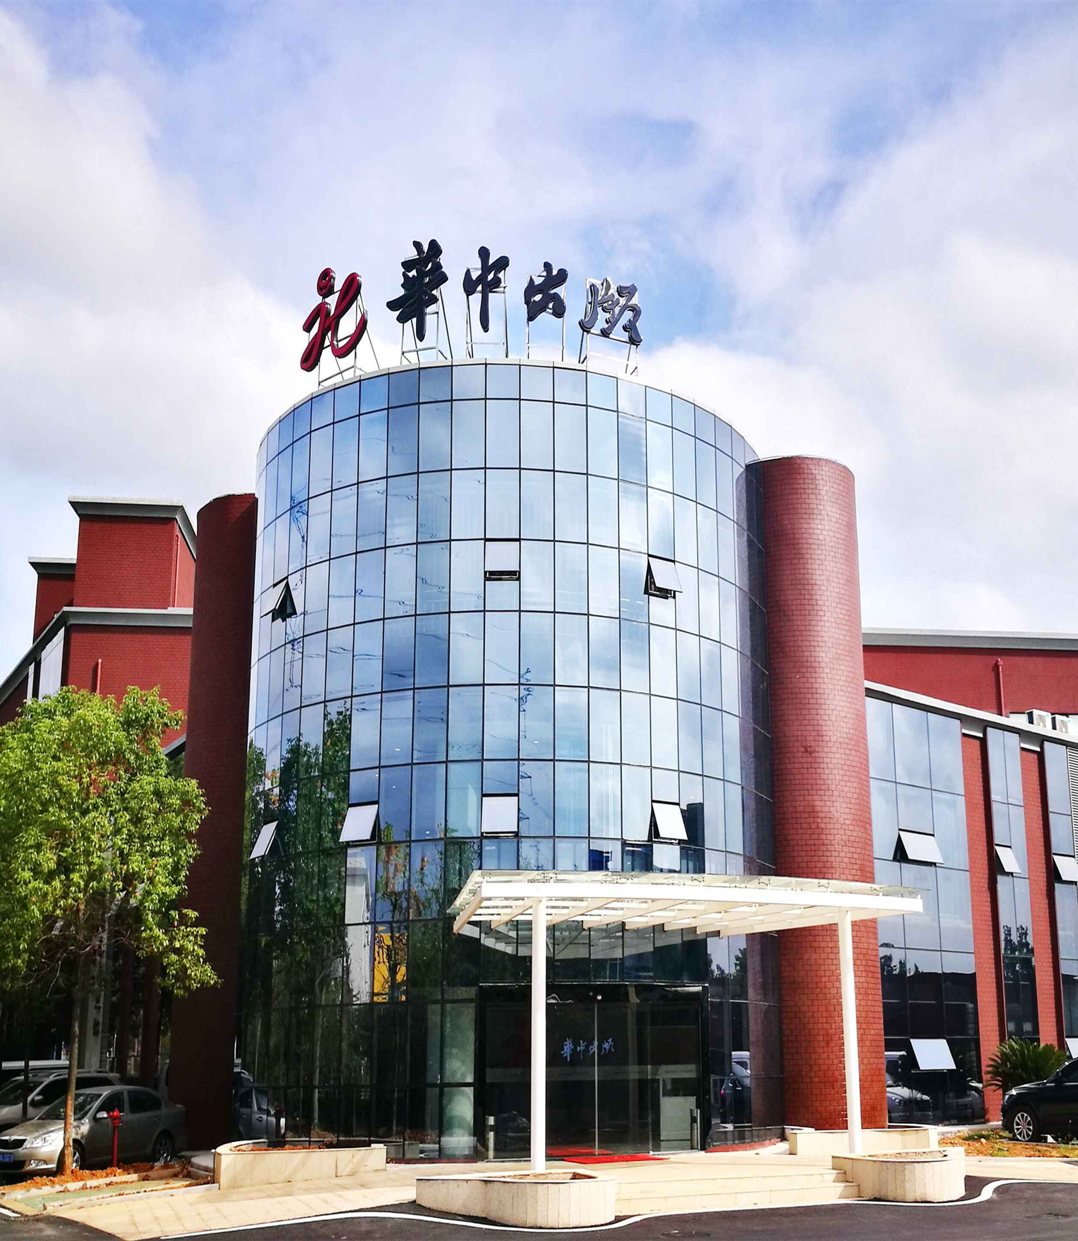
华中科技大学出版社（简称华中出版），秉承“超越传统出版，影响未来文化”的理念，致力于由优质内容提供商向优质内容集成商的转型，整合纵横延伸的国内外多领域资源，构筑高价值的文化创新生态圈，已经成为具有一定规模和影响力的现代化文化传媒企业。
全球领先的平台

Slide 5
华中出版聚焦主业，稳中求进，年出版图书2500多种，数字出版物近1000种，服务于全球2000多所大中专院校的教材建设。在中宣部图书出版单位社会效益评价考核中获评高分99.5分；入选中宣部主题出版重点出版物数量在全国大学社中排名第3；彰显图书品质的馆配成绩连续6年领跑京外大学社，在全国美术类出版社中位列第1、在全国大学社中位列第4；人文社会科学领域学术出版能力在全国大学社中位列第11；新媒体账号影响力位列全国出版社第5。
全球领先的平台

Slide 6
与Springer、Elsevier、De Gruyter等国际顶尖出版机构合作，合作伙伴来自亚洲、欧洲、北美、非洲等20余个国家和地区（共70余家出版机构），累计引进图书版权1060种，输出图书版权近200种，输出国家10余个，输出语言10余种。荣获国家版权局“2011年中国版权新锐”奖，获评2017-2018年度及2021-2022年度“国家文化出口重点企业”。。
全球领先的平台
华中科技大学出版社不仅拥有大量的优秀作者，同时拥有非常成熟、专业、经验丰富的图书编辑出版团队，目前已形成教育出版、学术出版、大众出版、数字出版四大板块齐头并进的格局。

Slide 7
七大教材分社
医学分社
机械分社
职教分社
人文分社
建筑分社
旅游分社
电子电气分社
中职、高职、本科
医学卫生大类
护理类
药学类
中药类
康复类等
动物医学类
烹饪类
本科为主
机械大类
汽车类
智能制造
人工智能
高职高职、独立本科为主
园林类
学前类
土建类
机电类
艺术类
电子信息类
本科层次为主
大文科类
经管类
物流类
学前类
物业类
新闻类
外语类
本科为主
电子、电气类
计算机类
汽车类
本科层次为主
技工类院校
土建类
艺术类
本科、高职
旅游大类
旅游类
酒店类
民航类

Slide 8
02
主要数据介绍

Slide 9
主要数据介绍
01
05
02
04
03
十四五国规教材品种再创新高
年出版品种
教材逆势增长
社会效益成果丰硕
新书1185种，重印1741种
电子出版物 6 种，音像出版物 4 种，游戏 6 种，网络出版物 450 种。
经营规模
1.在中宣部图书出版单位社会效益评价考核中，我社连续多年获得高分，2022年度考核分数创历史新高，得分 99.5 分
2.入选中宣部主题出版重点出版物共 5种，在全国大学社中排名第3。
十四五国家规划我社拟入选共计53种入选。
其中，中职16种，高职37种。
位居大学出版社第10位，位居第一方阵
加强教材主业投入，教材板块持续年均增长20%以上
已经成为湖北省最大的单体出版社，基础教育业务规模在非师范类大学社中位列前三，经营规模位居全国大学出版社前列。

Slide 10
03
重点教材展示

Slide 11
餐饮专业新形态教材的出版实践
Notes:
https://www.pexels.com/zh-tw/photo/733856/
https://www.pexels.com/zh-tw/photo/4474033/
https://www.pexels.com/zh-tw/photo/1191377/
https://www.pexels.com/zh-tw/photo/1662159/
https://www.pexels.com/zh-tw/photo/1209982/
https://www.pexels.com/zh-tw/photo/3876782/

Slide 12
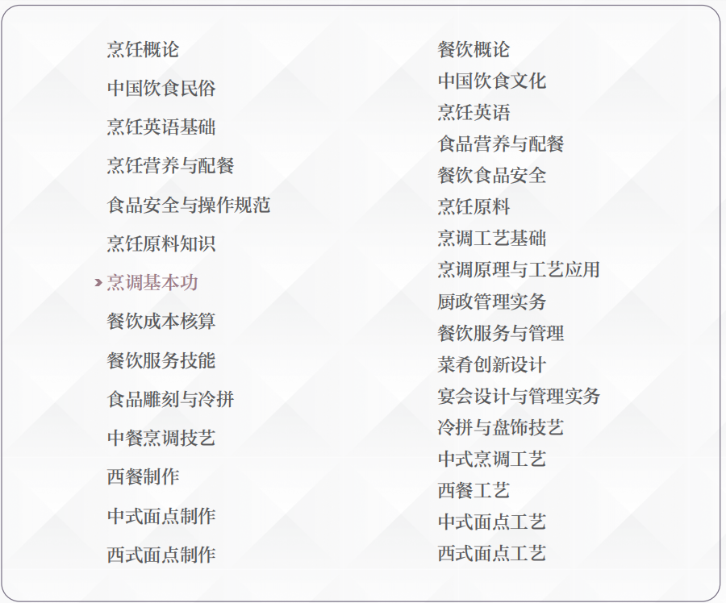
系列一
共计32个

Slide 13
五大特色

Slide 14
五大特色
一、权威指导、奖励认证
· 总主编 教育部餐饮行指委副主任 杨铭铎教授
· 编委会主任 教育部餐饮行指委主任、中国烹饪协会会长 姜俊贤
· 编委会组成 以教育部餐饮行指委主任和副主任、中国烹饪协会餐
饮教育委员会主席、副主席领衔的专家团队
获奖情况：教育部行指委重点课题成果系列教材，该课题已获“中餐科技进步奖”一等奖（由国家科学技术奖励工作办公室认定，国家科学技术部准予登记）。

Slide 15
五大特色
二、编者层次、搭配合理
本项目由来自全国100多所参编院校、企业的300余位骨干教师、行企业人才编写。
每种教材一般由专业学科带头人、一线教师、企业专家为组成的团队编写，老中青搭配，校企搭配，人员配置合理。
三、贴近岗位、理实一体
坚持以工作过程为导向的原则，明确工作任务，将与工作任务集成的理论知识融入，使学生在工作环境中，知识和技能协调配合。
按照现代岗位的要求，对接行业和企业的职业技能标准内容，将学历教育与职业技能等级证书结合（1+X），提高应对实际工作的能力。

Slide 16
五大特色
四、纸质数字、融合发展
与我社教学资源网平台融合，实现烹饪专业教学融媒体纸数一体化，学习形式丰富，教材边栏中设计的二维码，可使学生用移动终端扫描后获得与正文对应的数字资源，拓展学习的途径和方式，激发学习兴趣和自主学习的能力。
五、设计精美、版式灵活
·封面设计感强，采用莫兰迪色系，同类课程教材用同一色系
·版式活泼，采用边栏设计，美观、实用

Slide 17
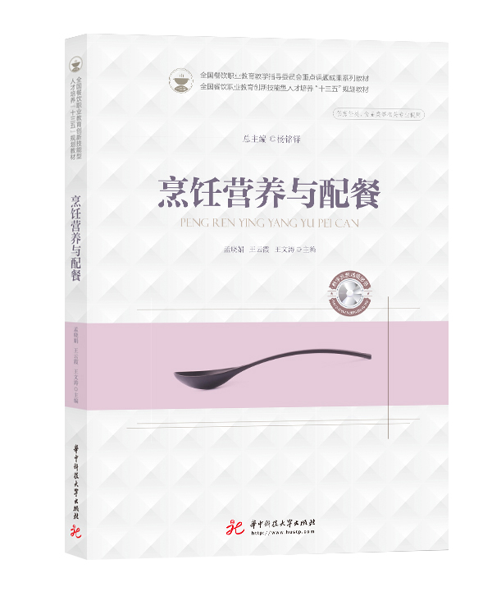
获奖图书
拟入选“十四五”职业教育国家规划教材
入选辽宁省“十四五”职业教育规划教材

Slide 18
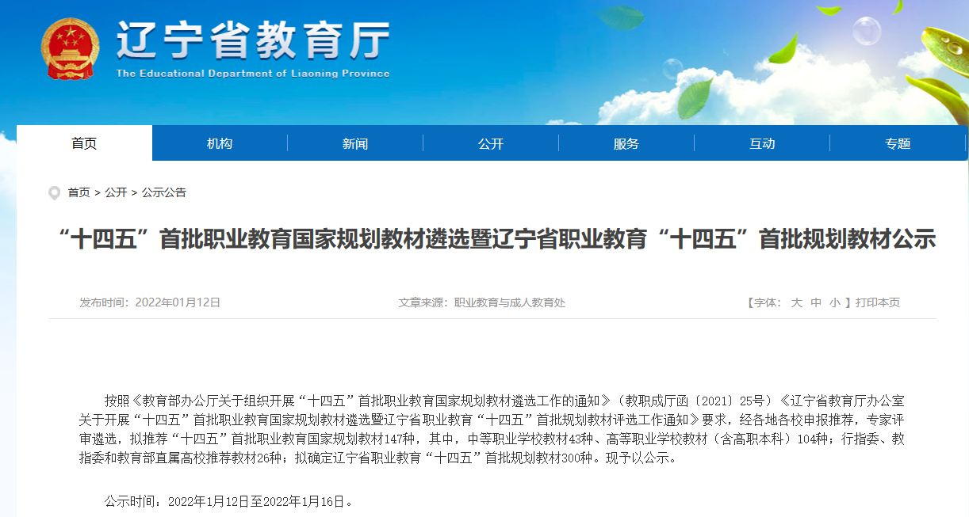
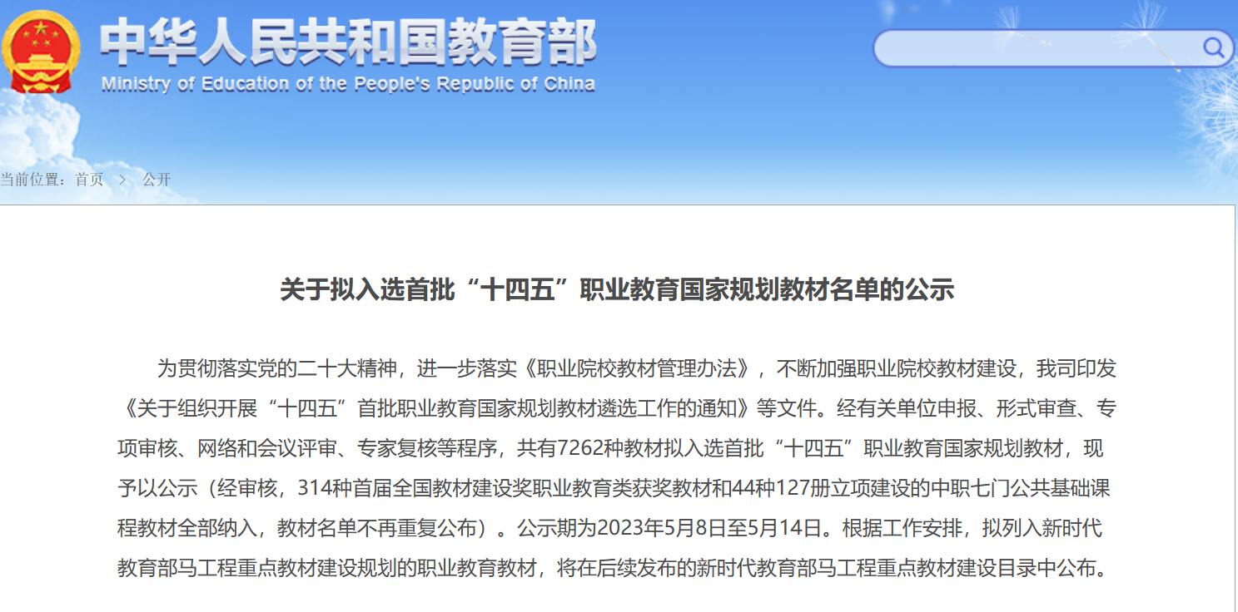
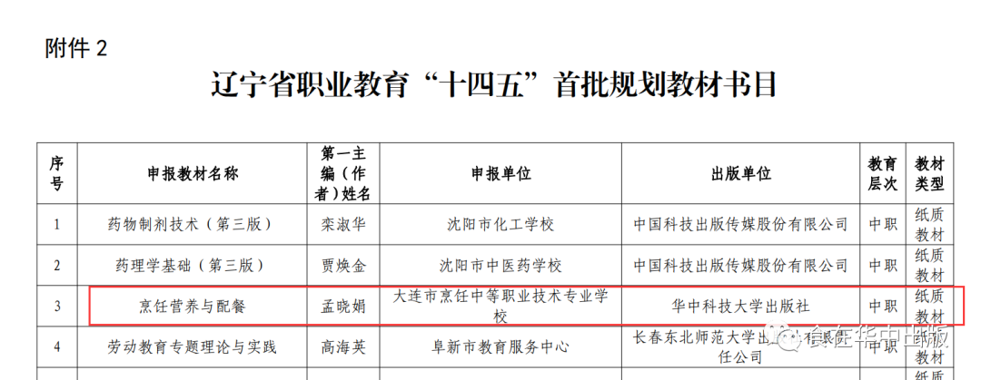
获奖图书

Slide 19
获奖图书
拟入选“十四五”职业教育国家规划教材

Slide 20
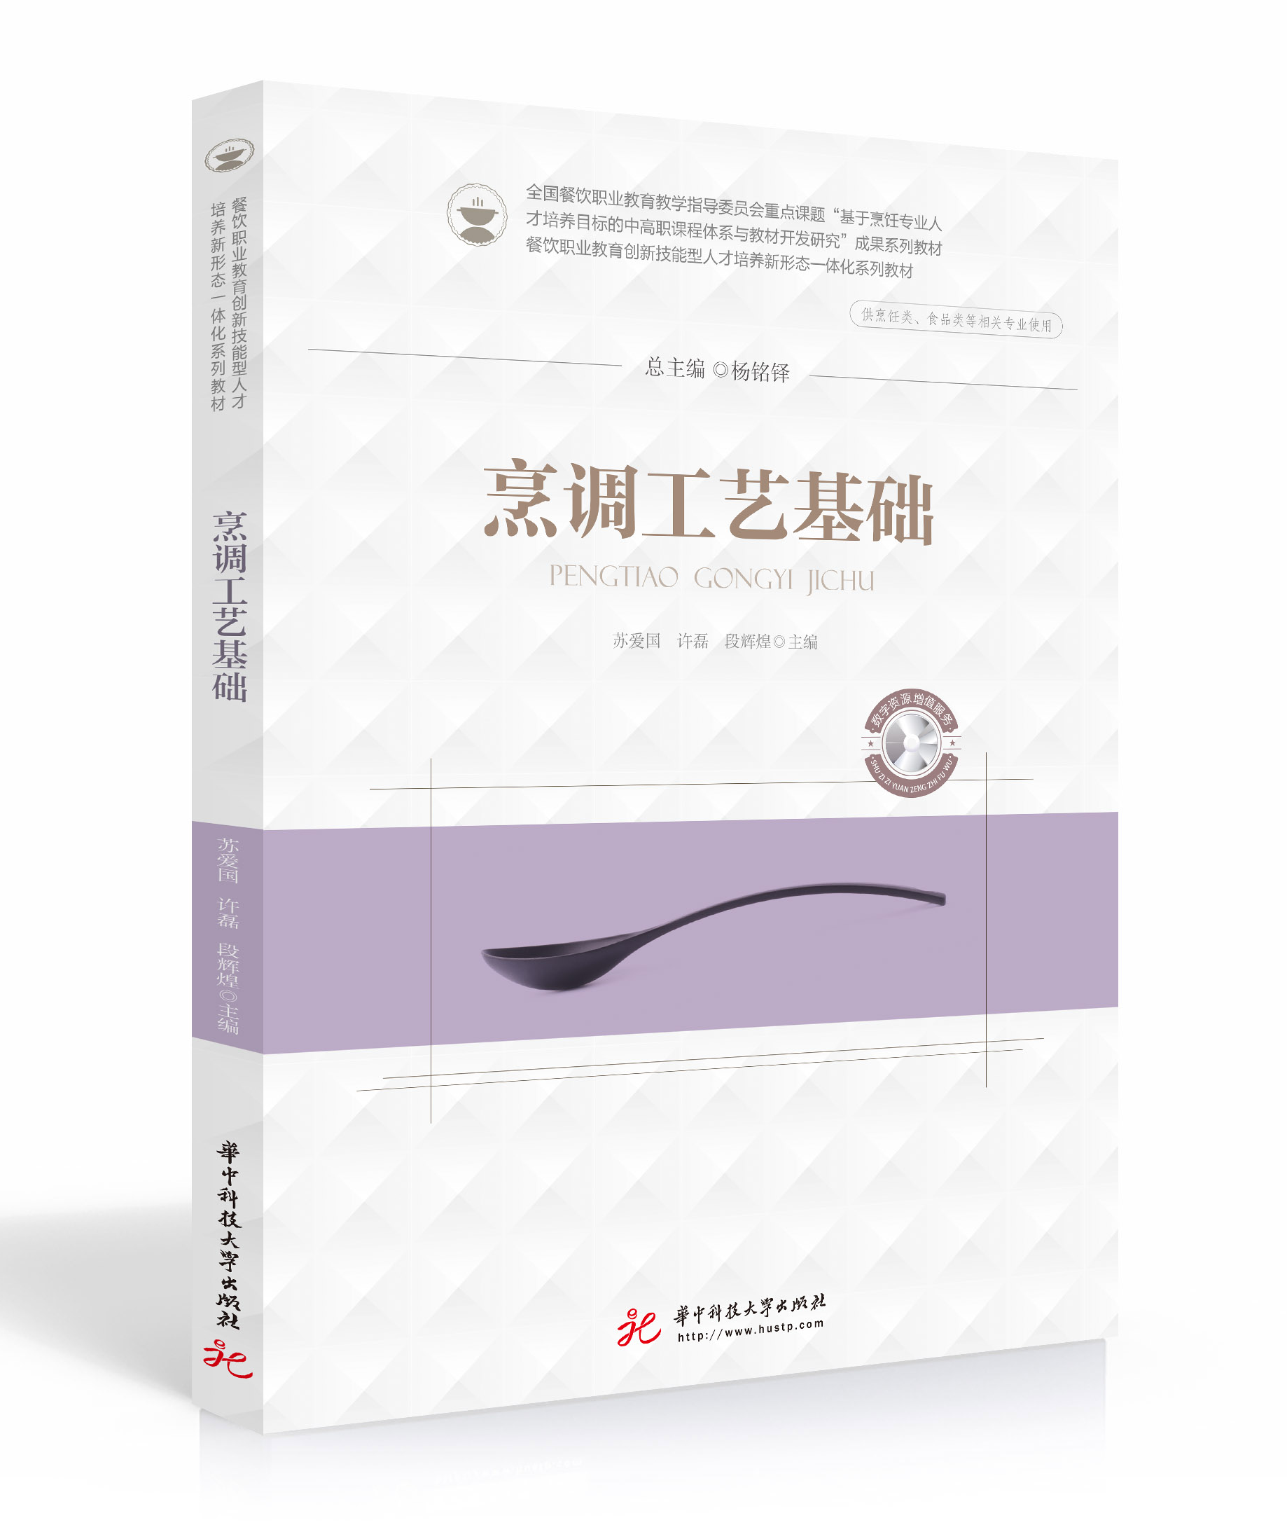
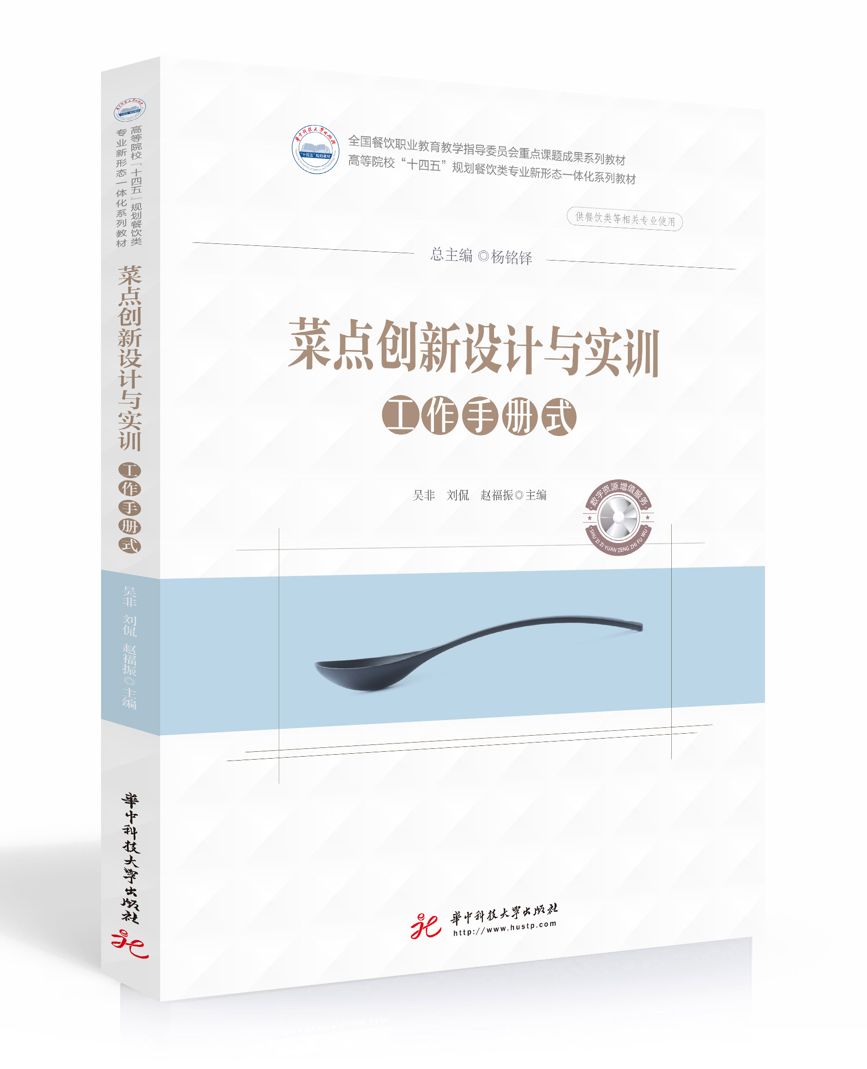
五大特色
拟入选“十四五”职业教育国家规划教材

Slide 21
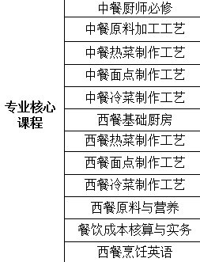
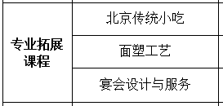
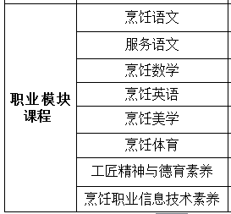
系列二
出版基于“以工作过程为导向”课程改革的精品示范教材。其中包含专业核心课、专业拓展课及文化职业模块课程、大董企业课程教材。

Slide 22
整体介绍

Slide 23
特色

Slide 24
教材介绍
全国烹饪专业首部新型活页式教材

Slide 25
教材介绍

Slide 26
重点案例展示 2：
高等职业学校“十四五”规划民航服务类系列教材
项目介绍
本系列教材组织了中国民航大学、中国民航管理干部学院、广州民航职业技术学院、上海民航职业技术学院、三亚航空旅游职业学院、四川西南航空职业学院、张家界航空工业职业技术学院、江苏航空职业技术学院、武汉职业技术学院等全国高水平民航院校学科带头人、骨干“双师型”教师以及全国民航行指委委员、行业专家合力编著。
专家团队共计120余人，来自全国约50所民航专业相关院校。其中行指委委员10位，双高院校9所。

Slide 27
高等职业学校“十四五”规划民航服务类系列教材
本系列教材总体规划30本，教材均实现数字化、立体化建设，配套丰富的教学资源，如课件、视频、音频、案例、习题等。
其中《航空安全员徒手格斗与控防》和《民航服务心理学》分别获得国家级和省级“十四五规划教材”。（由于2021年其他教材尚未出版，因此十四五规划教材评选只申报了这两本）
序号 | 书名 | 主编
1 | 民航职业素养与就业指导 | 郝文杰
2 | 智慧机场运行管理 | 郝文杰
3 | 航空安全员徒手格斗与控防 | 胡飞
4 | 民航客舱制敌术 | 田文
5 | 航空体能训练 | 田文
6 | 空乘形体仪态与舞蹈训练 | 吴丽霞
7 | 民航危险品运输 | 王勤勤
8 | 民航客舱服务播音技巧 | 徐菲菲
9 | 民航乘务英语 | 段莎琪
10 | 航空运输地理 | 陈珂馨
11 | 民航客舱服务与管理 | 江丽容
12 | 民航服务心理学 | 定琦
13 | 民航服务礼仪 | 丁永玲
14 | 民航地勤服务 | 汤黎
15 | 民航客舱安全与应急处置 | 江群
序号 | 书名 | 主编
16 | 职业形象设计与化妆 | 王姣蓉
17 | 民航概论 | 范月圆
18 | 航空餐饮服务 | 张清影
19 | 民航客舱救护 | 徐雯雯
20 | 客源国概况与风俗 | 汤黎
21 | 客舱设施与服务 | 许赟
22 | 航空法概论 | 史金鑫
23 | 空乘面试技巧实务 | 徐雯雯
24 | 民航客票销售 | 邢蕾
25 | 航空货物运输服务 | 王东
26 | 飞机载重平衡 | 陈影
27 | 民航运动训练计划与管理 | 王旭浩
28 | 民航安检技能实务 | 汪迎春
29 | 航空安保技能教程 | 王旭浩
30 | 值机与行李运输 | 赵晓硕

Slide 28
高等职业学校“十四五”规划民航服务类系列教材
项目总目标：打造高水平、高标准的民航专业纸数一体化新形态教材
一、权威专家领衔，校企多元合作
项目聘请民航职业教育教学指导委员会副主任委员闫植林担任总顾问，以重点民航院校和高水平院校的骨干教师及民航行指委专家为作者核心，广泛邀请行业、企业、教科研机构多元开发，紧扣教学标准、行业趋势，吸纳新知识，体现新时代民航教育的最新人才培养理念。
二、工作过程导向，紧扣时代精神
项目围绕1+X教学标准，引入岗位标准和工作流程，以真实服务流程、典型工作任务为载体组织单元教学，突出教材应用性与实践性。同时教材贯彻落实二十大精神，加强思政元素的融入，以深化三教改革提升课程思政育人实效。
三、创新编写理念，打造融合教材
项目以纸数一体化为设计理念，依托华中科技大学出版社资源服务平台，强化纸质教材与数字资源融合，根据课程特性，开发新形态教材，配套全方位教学资源，响应职教改革要求，适应新时代人才培养规律。

Slide 29
2022
谢谢大家！
Notes:
https://www.pexels.com/zh-tw/photo/1024248/

Slide 30
业务合作联系方式
联系人：徐建生
电话：15072467330

